Slide 1
QAQuant
Presented by Leftovers

Slide 2
1
总体概述
CONTENT
2
功能点
3
技术支持

Slide 3
1
总体概述

Slide 4

总体概述
在线股票分析预测，策略回测网站
Leftovers：郭浩滨、林志和、吴游杰、吴志成

Slide 5
2
功能点

Slide 6
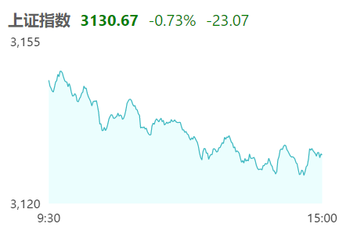
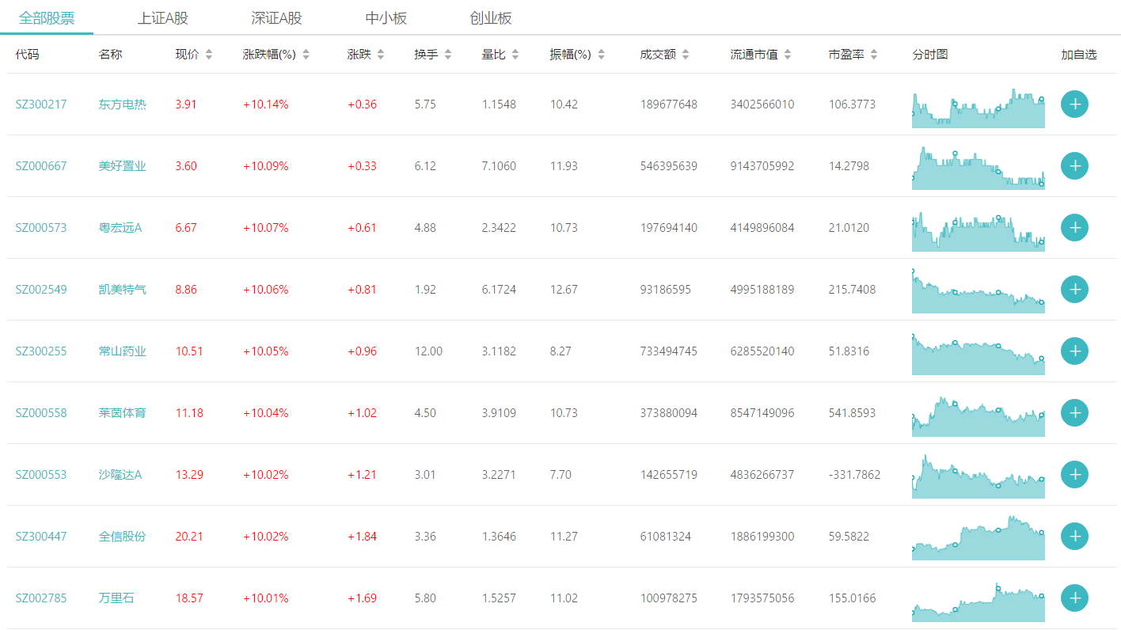
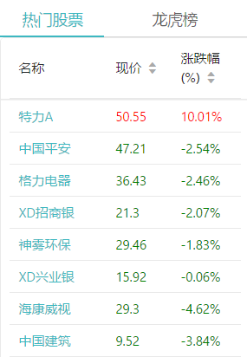
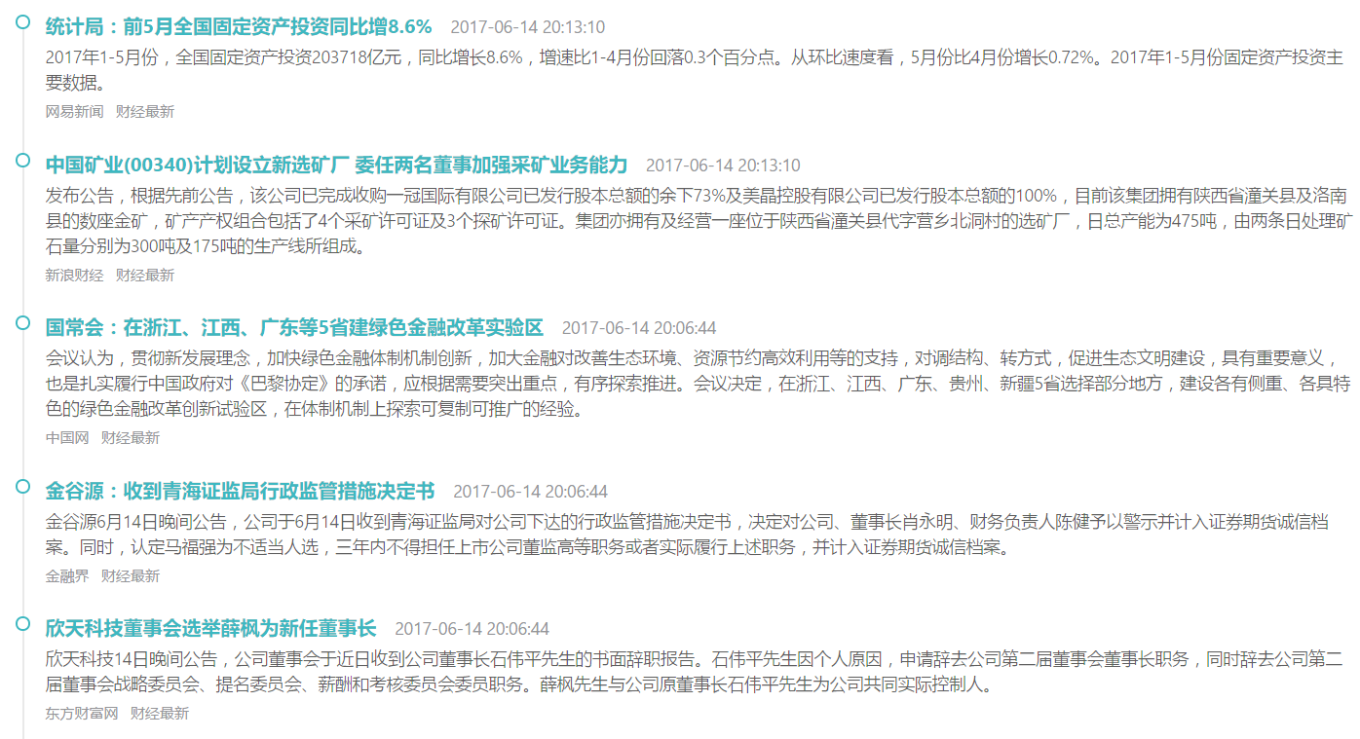
股市行情分析
1
市场指数
3
股市行情
2
财经新闻

Slide 7
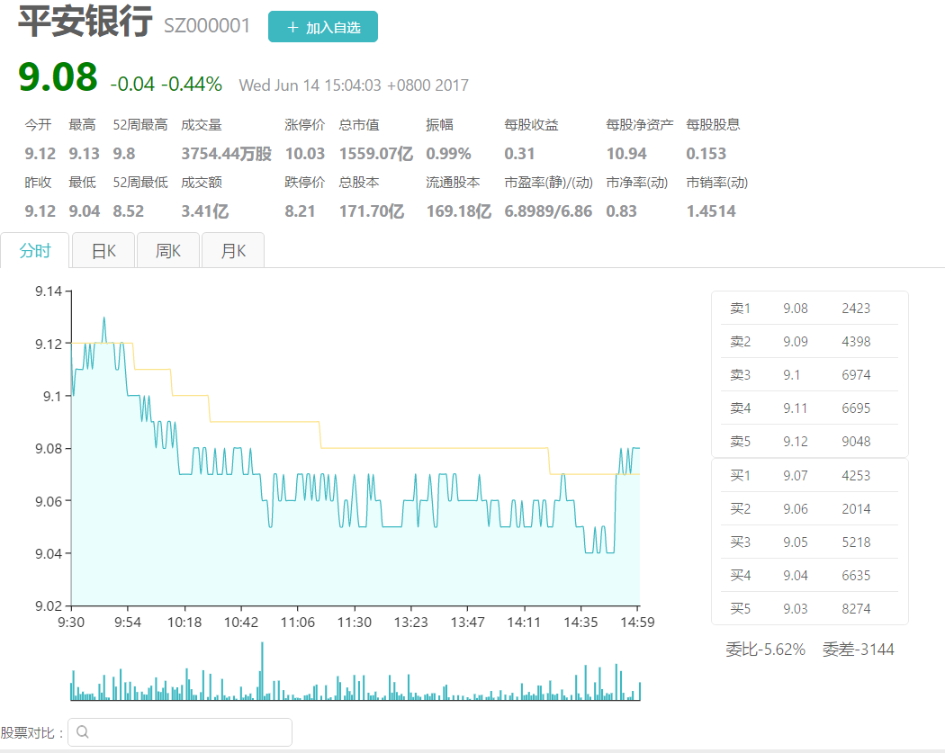
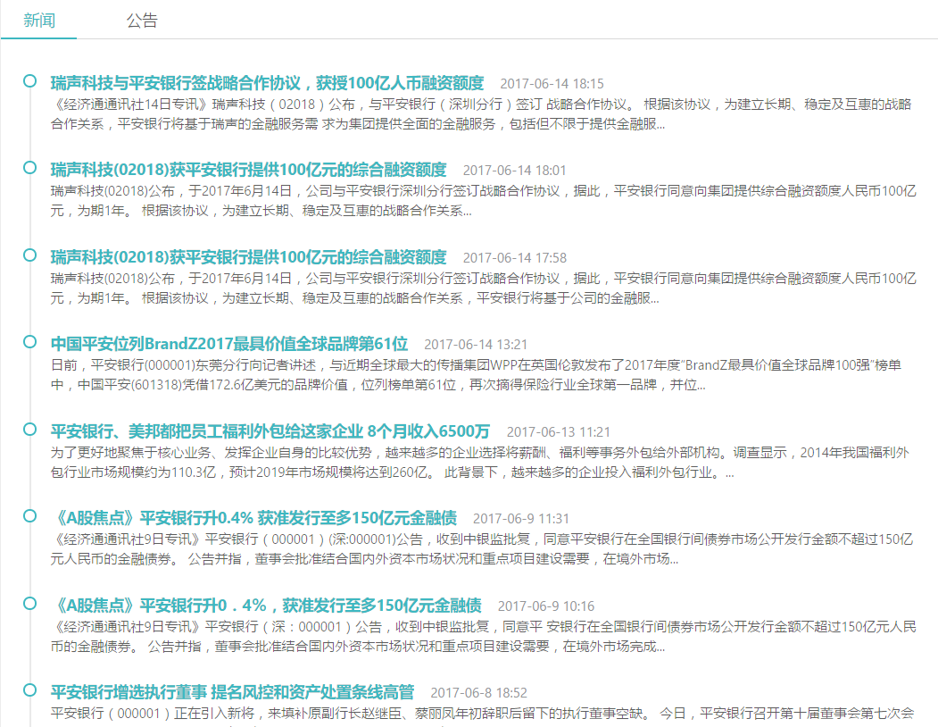
个股展示与分析
1
总体信息展示
2
新闻公告

Slide 8
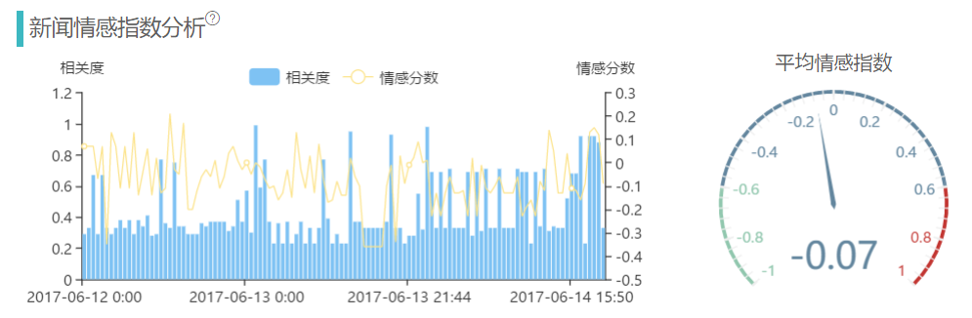
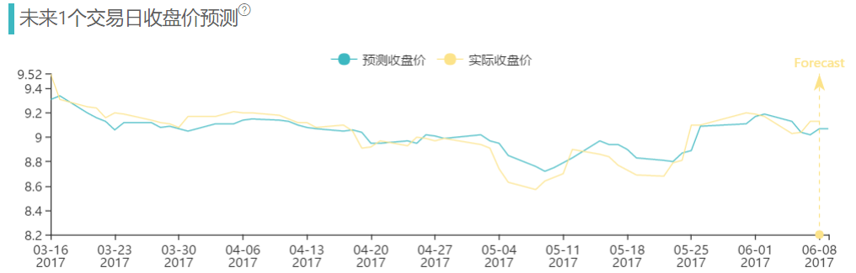
个股信息挖掘
1
新闻情感指数分析
2
收盘价预测

Slide 9
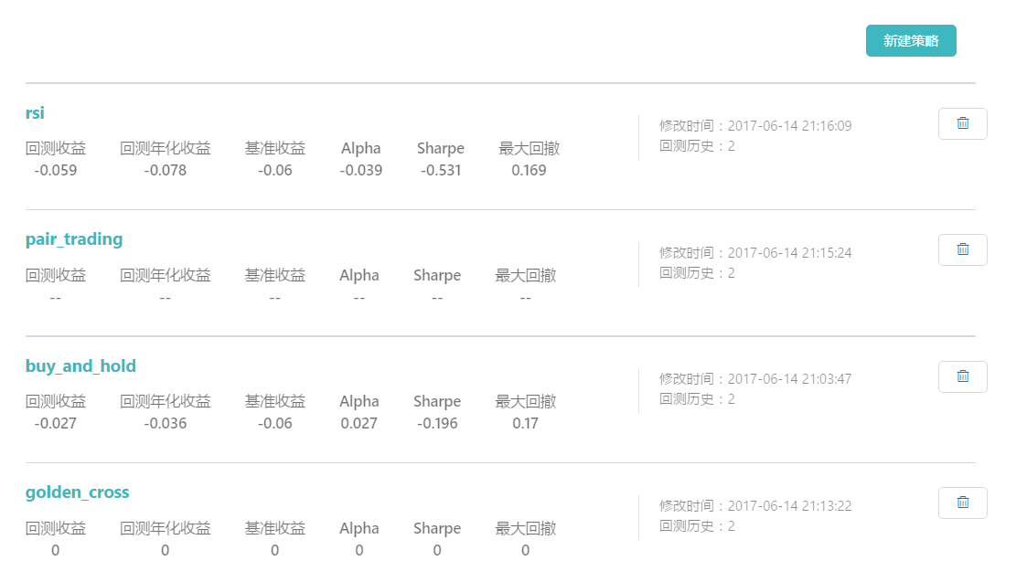
策略研究
1
用户策略

Slide 10
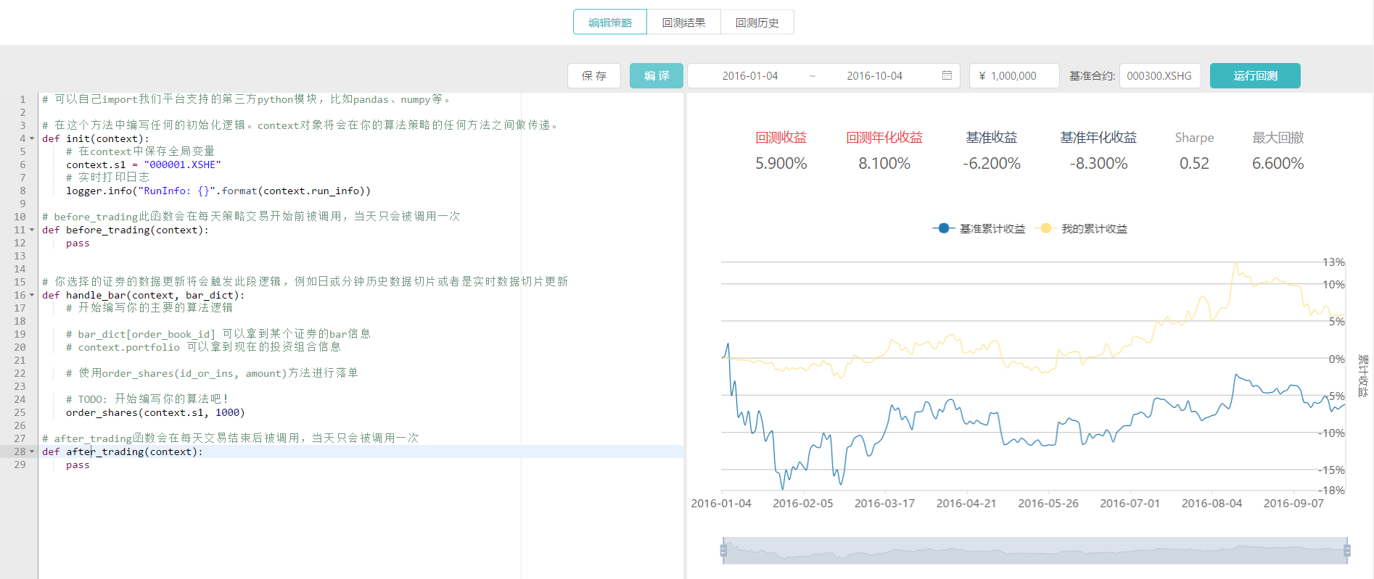
策略研究
2
策略编辑与编译

Slide 11
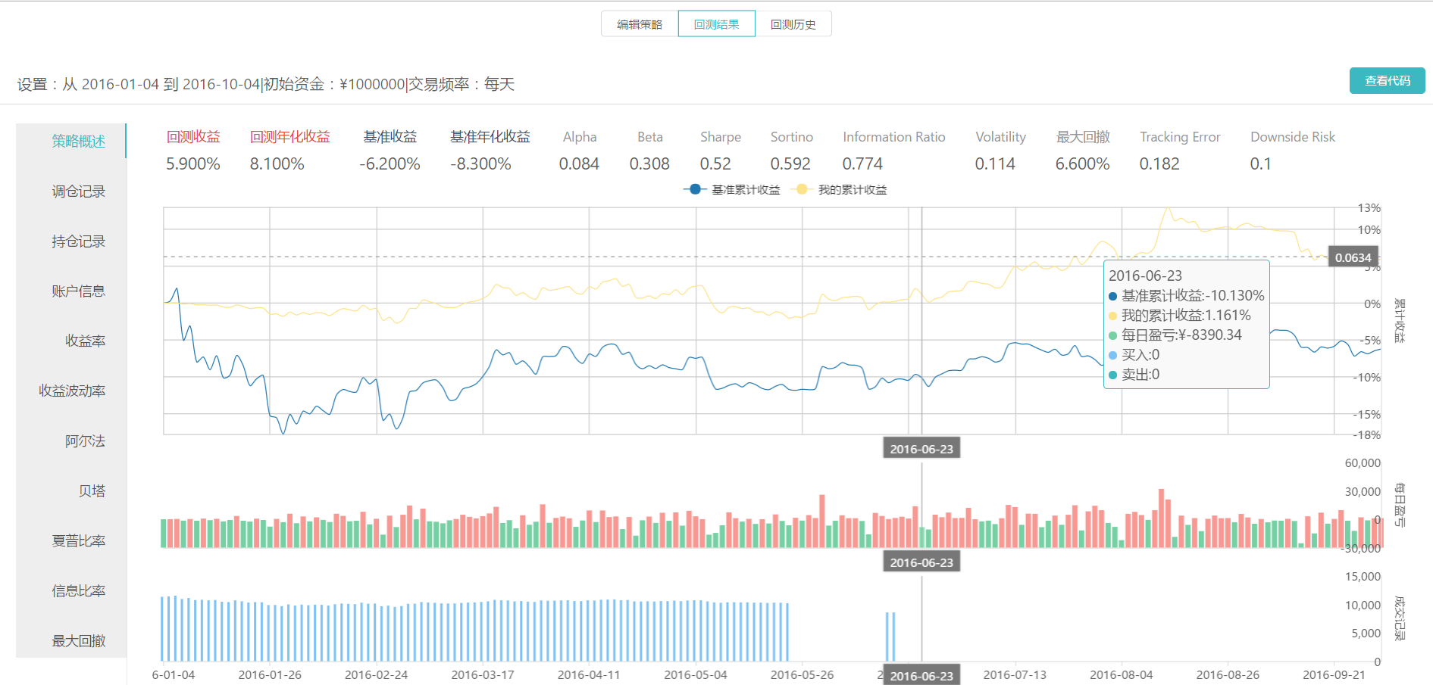
策略研究
3
回测结果展示、分析

Slide 12
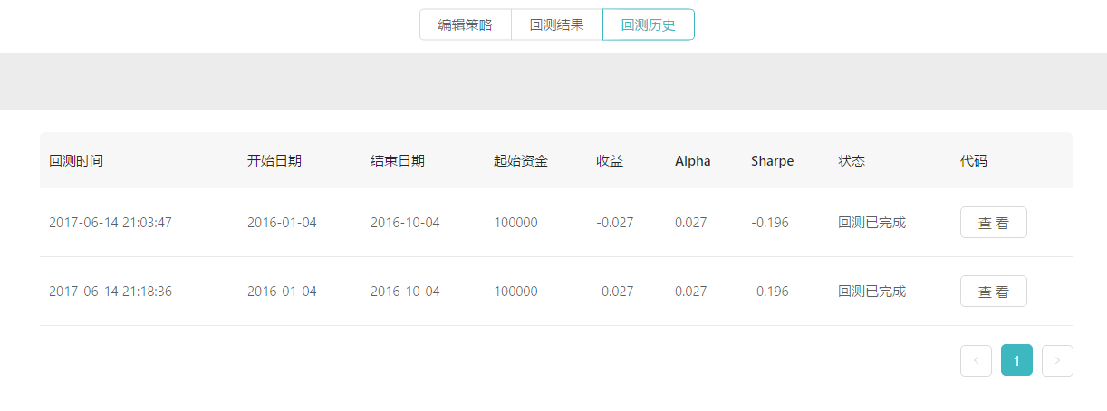
策略研究
4
回测历史

Slide 13
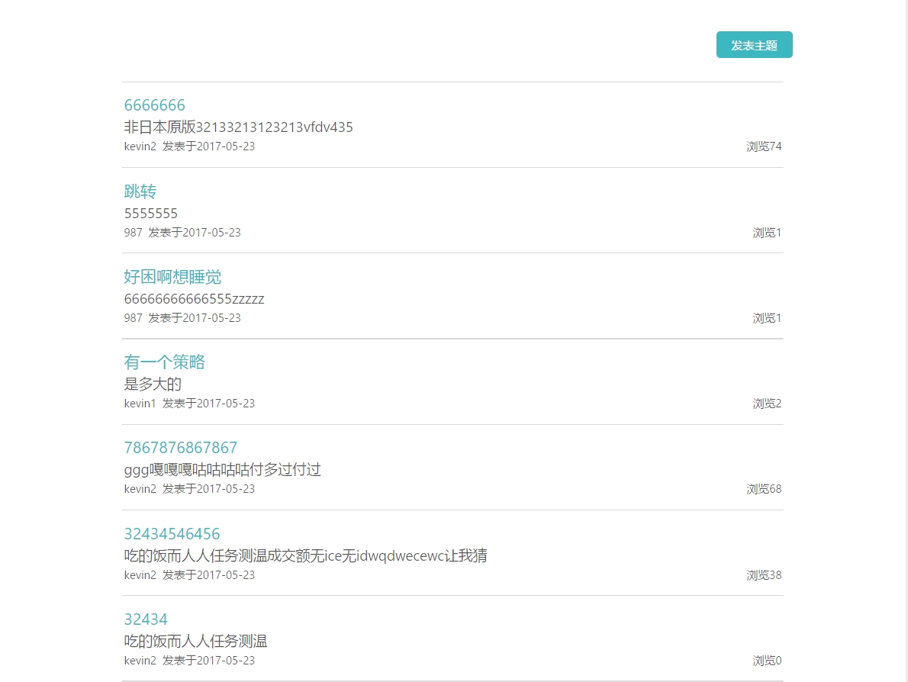
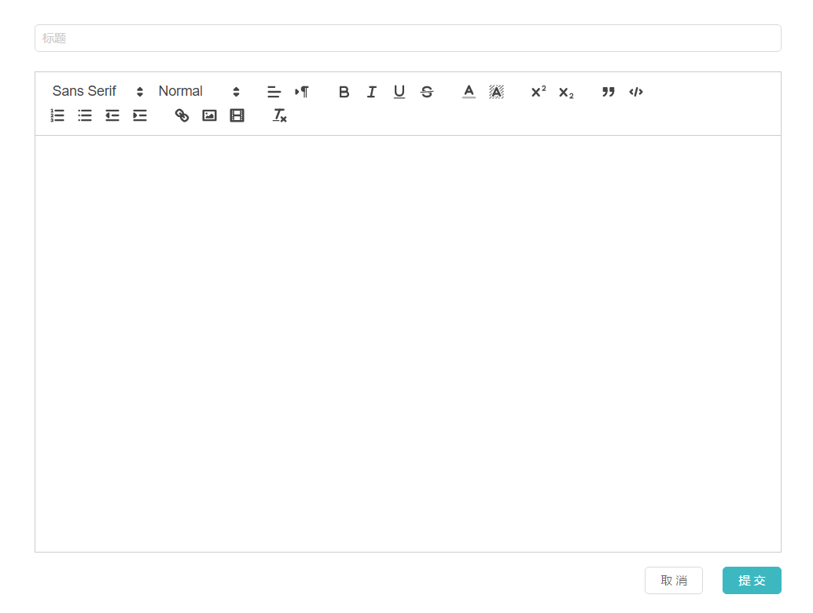
社区
1
查看他人分享心得
2
发帖，分享策略心得

Slide 14
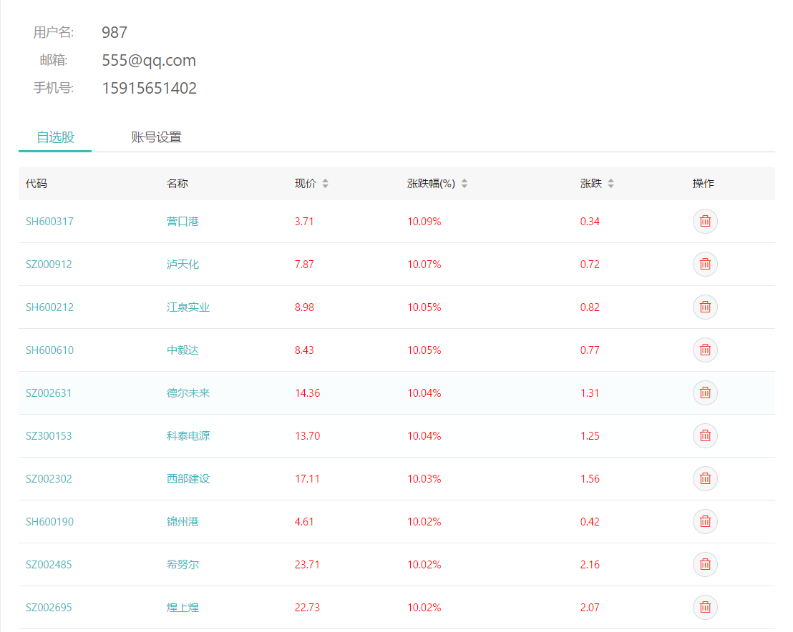
个人中心
1
自选股、账户设置

Slide 15
3
技术支持

Slide 16
整体框架（前后端分离）
1
前端（吴志成、吴游杰）
库和框架
React + Redux + dva
组件库
Ant Design + Echarts
工具
Less + Webpack + Npm + Photoshop
2
后端（郭浩滨、林志和）
框架
Spring + SpringMVC + Hibernate + Spring Data
数据源
雪球 / 通联（实时数据） + Wind（持久化数据）
算法
BP神经网络

Slide 17
Thank You
Presented by Leftovers

